Slide 1

Sistema de transmissão de tratores agrícolas
IT 154 – Motores e Tratores
IT154 – Motores e Tratores
Carlos Alberto Alves Varella
varella.caa@gmail.com

Slide 2
Sistema de transmissão
Mecanismos responsáveis pela recepção, transformação e transmissão da potência do motor até os locais de sua utilização nos tratores.
Nos tratores agrícolas os locais de utilização de potência são: tomada de potência, sistema hidráulico do engate de três pontos e barra de tração

Slide 3

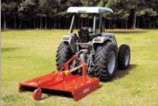
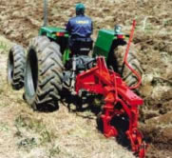
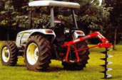
Locais de utilização da potência
Barra de tração
Grade de arrasto
3 pontos + TDP
Roçadora
3 pontos + TDP
Arado
3 pontos + TDP
Perfurador de solo

Slide 4
Tipos de mecanismos de transmissão
Transmissão mecânica: contato direto de engrenagens
Transmissão hidráulica: realizada por meio de fluxo de óleo
Transmissão hidromecânica: associa componentes das transmissões hidráulicas e mecânicas

Slide 5
Transmissão mecânica
A transmissão mecânica é feita através do contato direto de engrenagens.
N1=rotação motora;
N2=rotação movida;
D1=engrenagem motora, dentes;
D2= engrenagem movida, dentes
D1
D2

Slide 6
Componentes do sistema
O sistema de transmissão é constituído de: embreagem, caixa-de-marchas, diferencial e redução final
Caixa-de-marchas-1a.redução
pneu
Diferencial-2a.redução
Embreagem
Redução final-3a.redução
motor
pneu

Slide 7
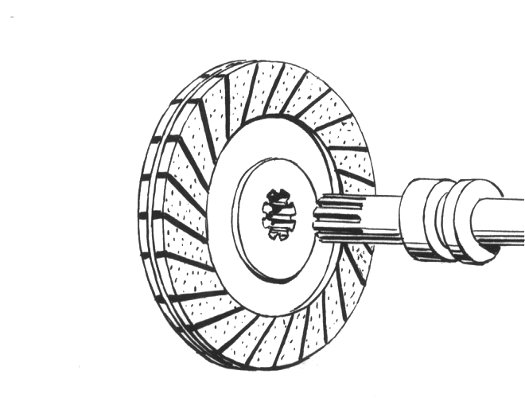
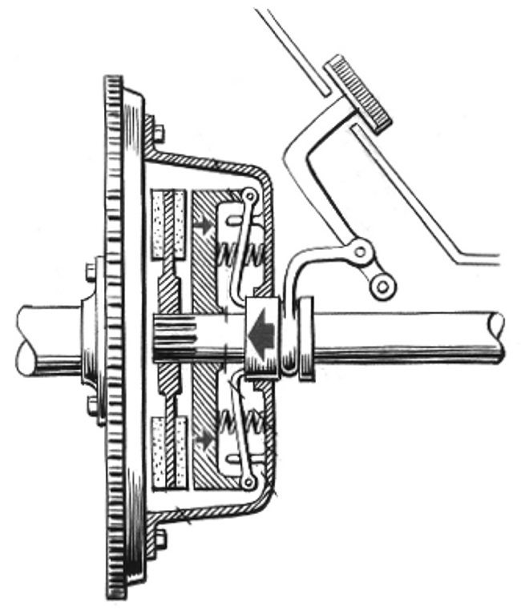
Componentes da embreagem do volante
Disco
Volante do motor
Platô
Colar
Pedal da embreagem
Árvore de manivelas
Eixo primário
Colar de embreagem
Molas de pressão
Placa de pressão
Disco de embreagem

Slide 8
Componentes da caixa-de-marchas

Slide 9
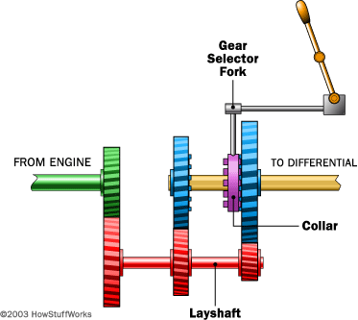
Caixa-de-marchas sincronizada

Slide 10
Componentes do diferencial

Slide 11
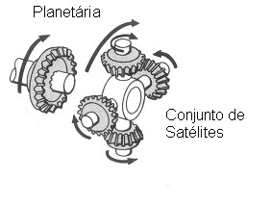
Conjunto de satélites e planetárias
No diferencial temos um conjunto de satélites e duas planetárias, sendo uma planetária para cada semieixo do trator

Slide 12
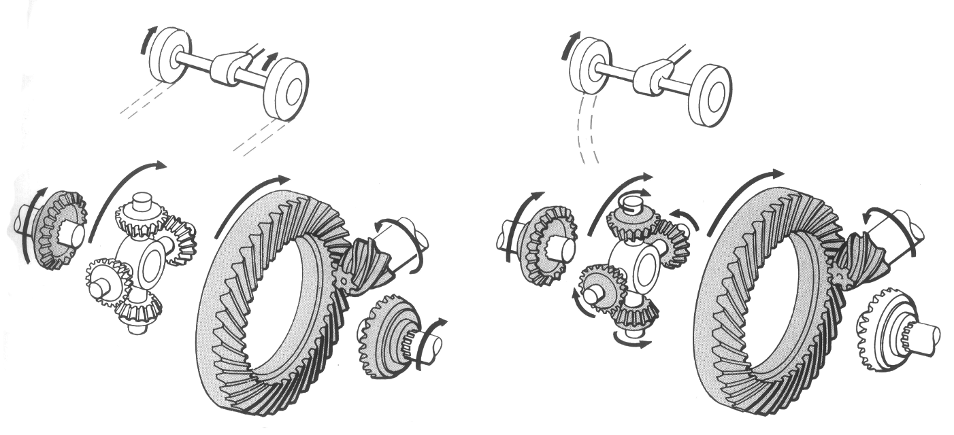
Movimento relativo das engrenagens do diferencial
Observar que em curva as engrenagens satélites também apresentam movimento de rotação. Esse movimento de rotação é que permite que uma roda gire com maior velocidade que a outra.
Semi-eixo
Planetária
Satélites
Linha reta
Curva

Slide 13
Detalhes do acoplamento coroa-pinhão

Slide 14
Detalhes da redução final
Terceira redução do sistema de transmissão: aumento do torque no semieixo das rodas motrizes.

Slide 15
TDP de rotação constante
A rotação da TDP é independente da velocidade do trator
O acoplamento é feito antes da caixa-de-marchas

Slide 16
TDP de rotação proporcional
A rotação da TDP varia com a velocidade do trator
O acoplamento é feito depois da caixa-de-marchas
TDP
CAIXA-DE-MARCHAS
ACOPLAMENTO
TDP

Slide 17
Padronizações da TDP
TDP de 540 rpm
Velocidade angular: 540  10 rpm sentido horário
Altura do solo: 575 mm + 100 mm – 75 mm
Diâmetro: 35 mm para eixo entalhado de 6 estrias
44 mm para eixo de 27 estrias
TDP de 1000 rpm
Velocidade angular: 1000  25 rpm sentido horário
Altura do solo: 710 mm  25 mm
Diâmetro: 35 mm para eixo entalhado de 27 estrias

Slide 18
Eficiência do mecanismo de transmissão
Pr=Tm . Nm . Et = Tr . Nr
Em que,
Pm = potência no motor
Tm = torque no motor
Nm = rotação no motor
Et = eficiência do mecanismo de transmissão
Tr = torque exigido pelos rodados
Nr = rotação dos rodados

Slide 19
Potência na barra de tração
Potência disponível para realizar trabalhos agrícolas. É o produto da força de tração pela velocidade de deslocamento do trator.

Slide 20
Eficiência de tração dos rodados
Depende de características do rodados e do solo.
Pb = Pr . Er
Pb = Pm . Et . Er
Pb = potência na barra de tração
Pr = potência nos rodados
Er = eficiência de tração dos rodados (tractive power efficiency)
Et . Er = nt
nt = rendimento de tração
Pb = nt . Pm

Slide 21
Determinação da circunferência de rolamento
A circunferência de rolamento é a distância percorrida em uma volta pelo pneu de um trator agrícola (CORRÊA, et al., 1999).
Importante em projetos de tratores com tração dianteira auxiliar (TDA).
Adequação das dimensões dos pneus dianteiros e traseiros.
Em tratores TDA os pneus dianteiros são menores que os traseiros.

Slide 22
Método manual
Deslocar o trator sem tração em superfície de concreto
Fazer um referencial de giz no pneu e na superfície de concreto e contar cinco voltas do pneu
A circunferência de rolamento do pneu é 1/5 da distãncia percorrida pelo pneu em cinco voltas

Slide 23
Bibliografia
Determinação da circunferência de rolamento de pneus agrícolas utilizando dois métodos: manual e eletrônico. Bragantia, Campinas, 58(1):179-184, 1999.
ILA MARIA CORRÊA; KIYOSHI YANAI; JOSÉ VALDEMAR GONZALEZ MAZIERO; KLÉBER PEREIRA LANÇAS.

